Slide 1
Про початок 2022/2023 н.р.
Наталія СОЛОГУБ,
заступник директора
НМЦ ПТО у Харківській області

Slide 2
Нормативні документи
ЛИСТ МОНУ ВІД 29.06.2022 № 1/7234-22
Про підготовку до початку 2022/2023 навчального року та особливості організації освітнього процесу в закладах професійної (професійно-технічної) освіти
ЛИСТ МОНУ ВІД 10.08.2022 № 1/9105-22
Щодо організації виховного процесу в закладах освіти у 2022/2023 н. р.
НАКАЗ МОНУ ВІД 06.09.2000 № 434 (із змінами)
Положення про класного керівника навчального закладу системи загальної середньої освіти

Slide 3
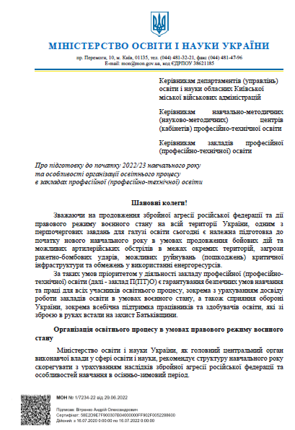

Slide 4
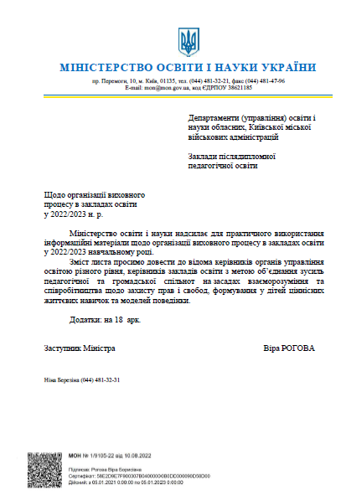

Slide 5
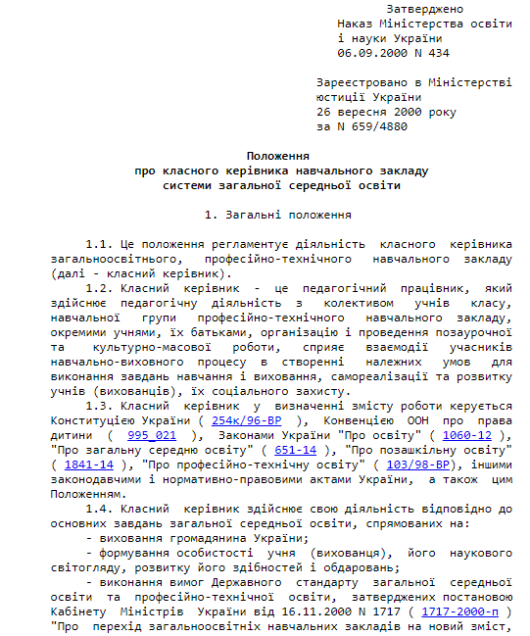

Slide 6
Нормативні документи
ЛИСТ МОНУ ВІД 02.08.2022 № 1/8794-22
Щодо діяльності психологічної служби у системі освіти в 2022/2023 н.р.
ЛИСТ МОНУ ВІД 19.08.2022 № 1/9530-22
ІНСТРУКТИВНО-МЕТОДИЧНІ РЕКОМ ЕНДАЦІЇ щодо організації освітнього процесу та викладання навчальних предметів у закладах загальної середньої освіти у 2022/2023 навчальному році
НАКАЗ МОНУ ВІД 03.08.2022 № 698
Про надання грифа оновленним навчальним програмам (Історія України, Всесвітня історія, Захист України, Громадянська освіта, Географія, Зарубіжна література)

Slide 7
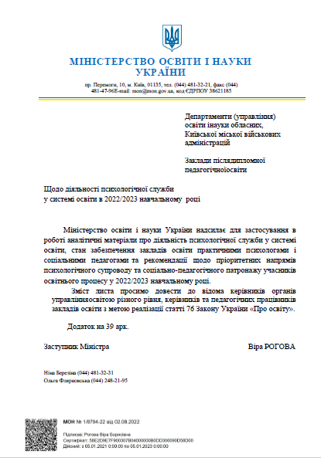

Slide 8
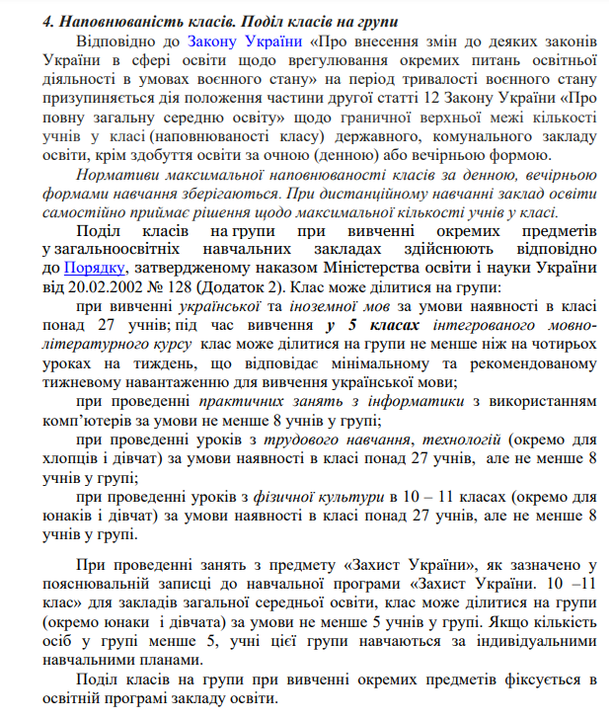

Slide 9
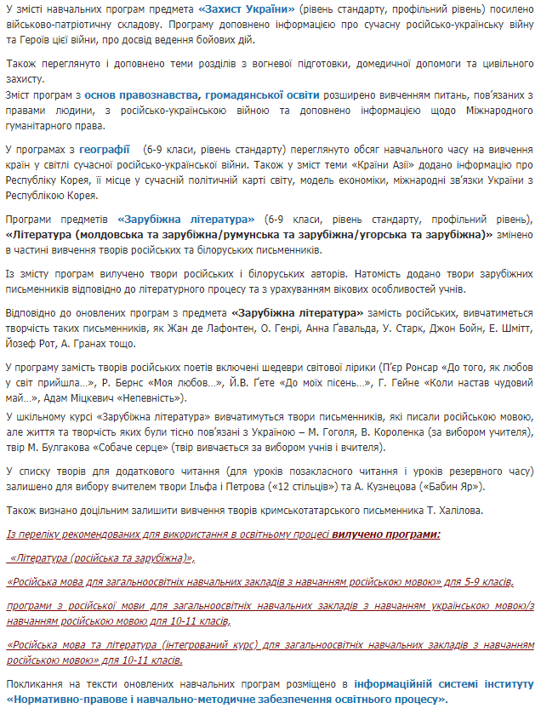
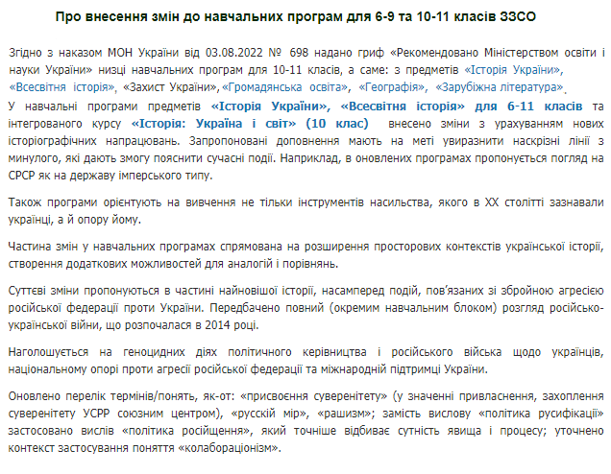

Slide 10
Нормативні документи
ЛИСТ МОНУ ВІД 17.08.2022 № 1/9445-22
Про проведення першого уроку в 2022/2023 навчальному році у закладах загальної середньої освіти

Slide 11
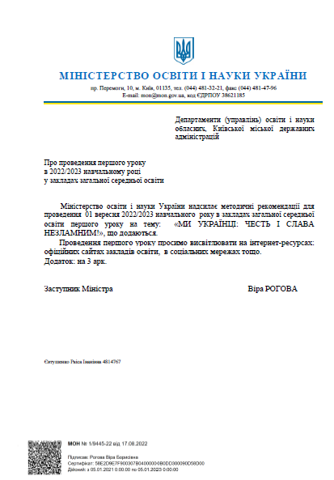

Slide 12
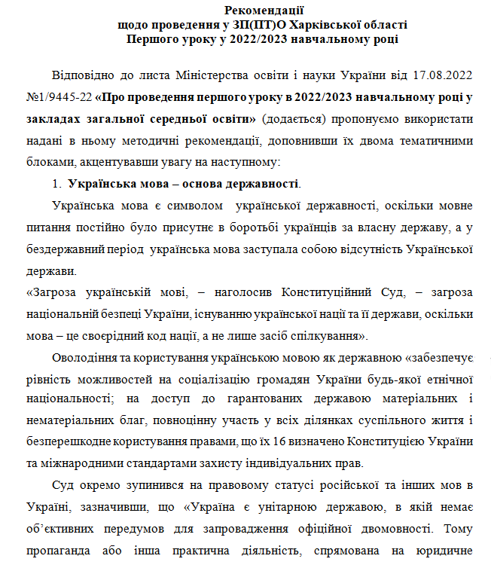
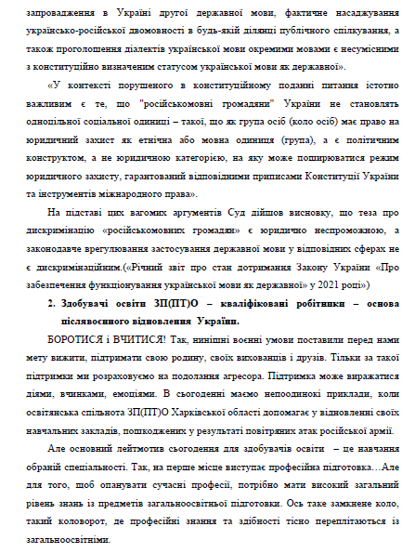
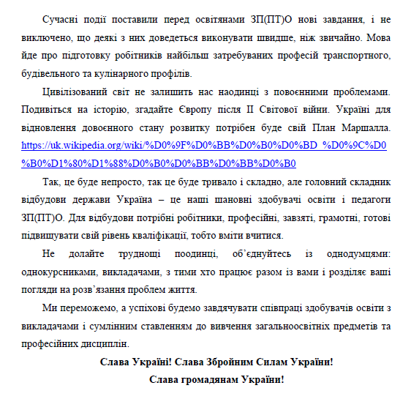

Slide 13
Організація дистанційного навчання (посібники)

Slide 14
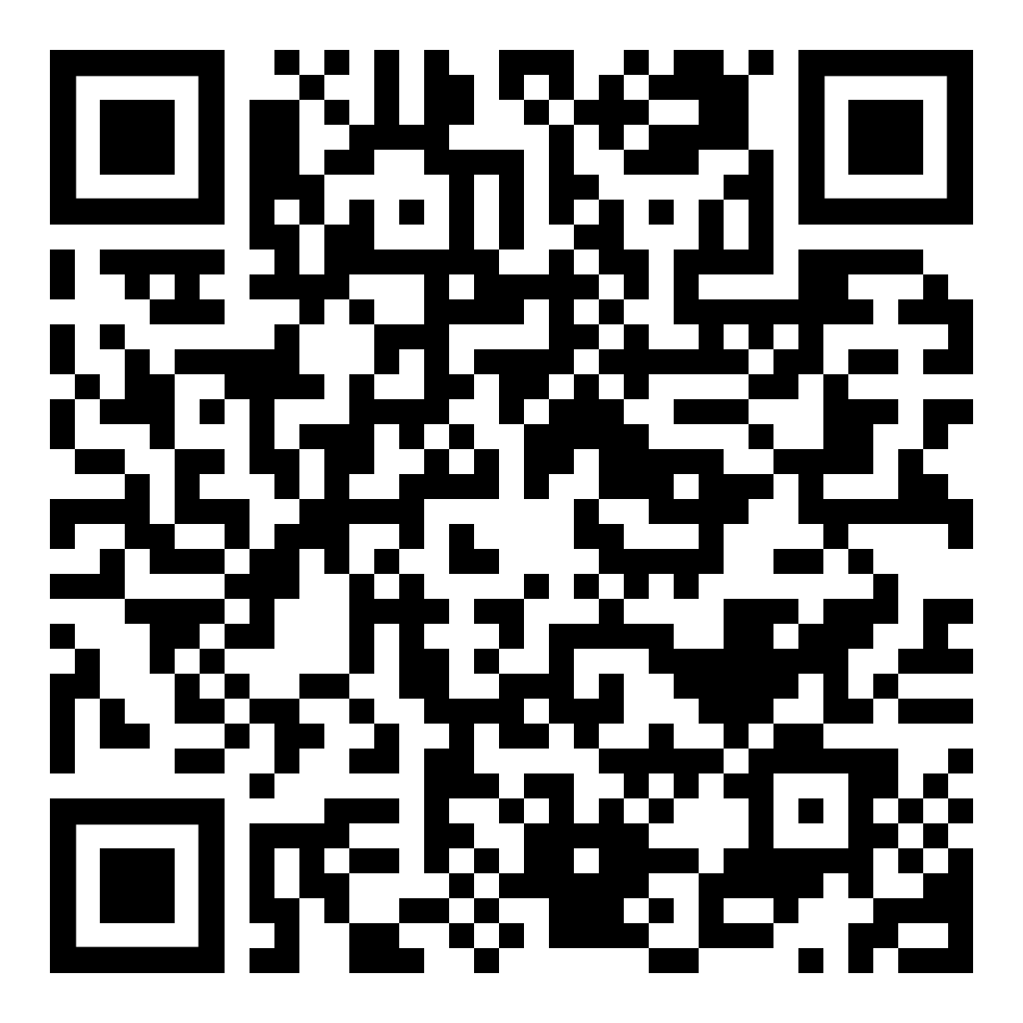

Slide 15
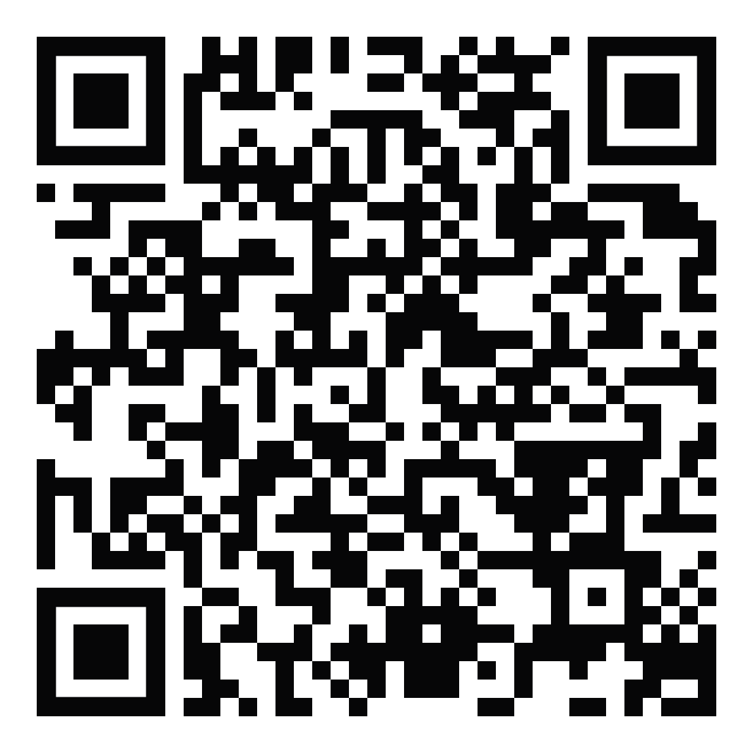

Slide 16
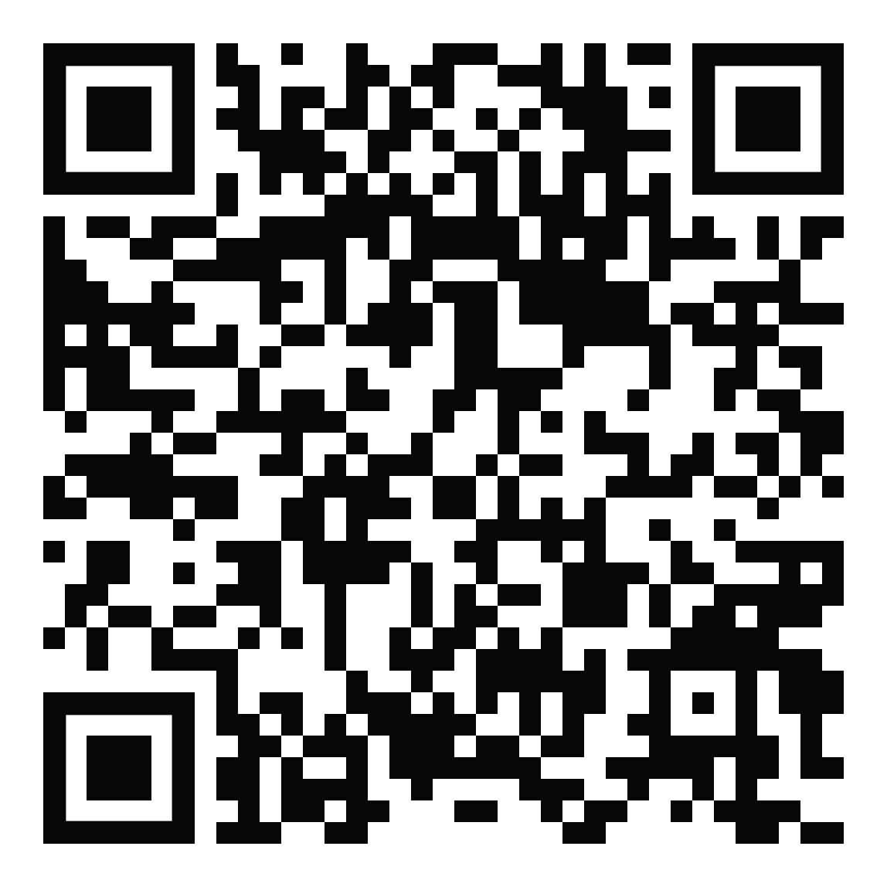
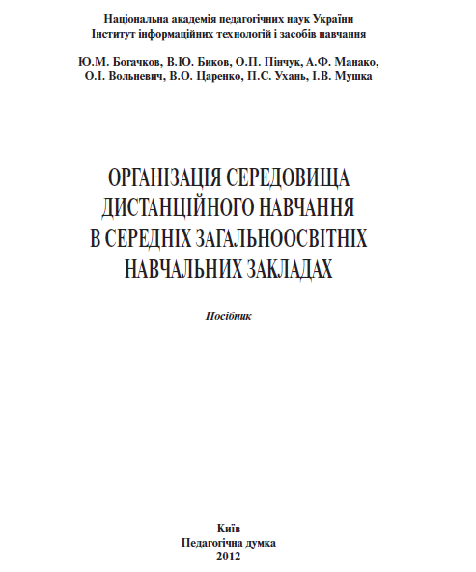

Slide 17
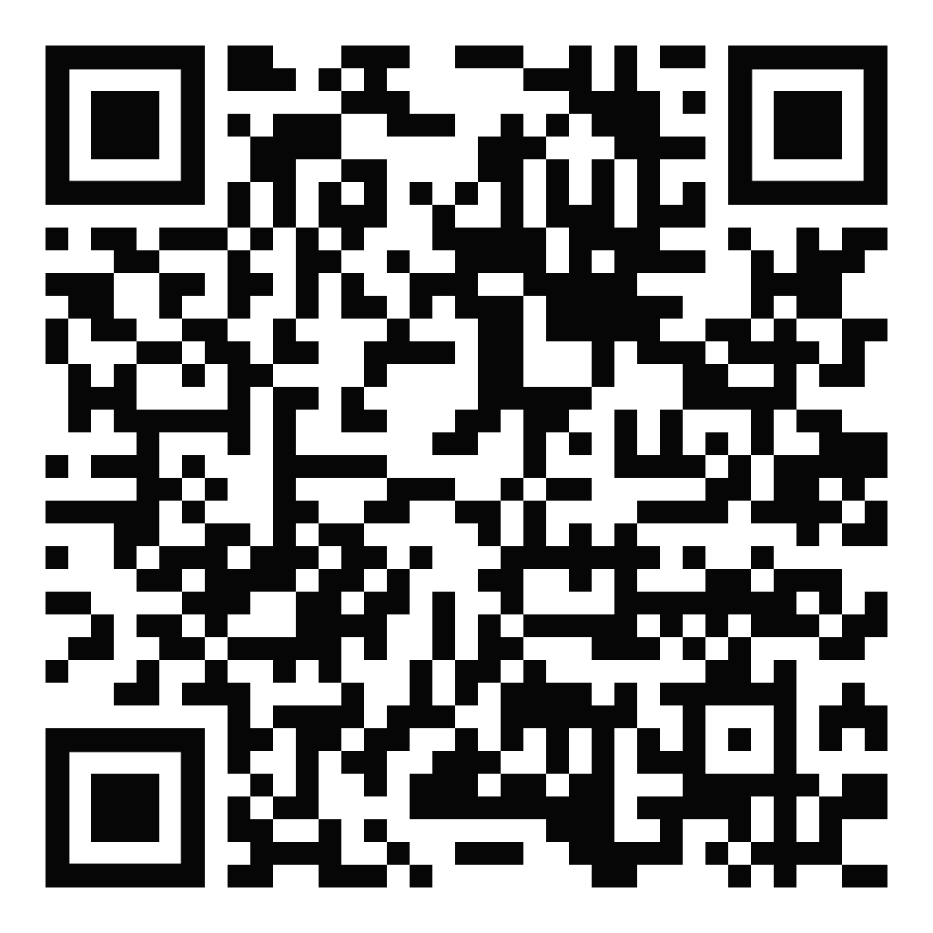

Slide 18
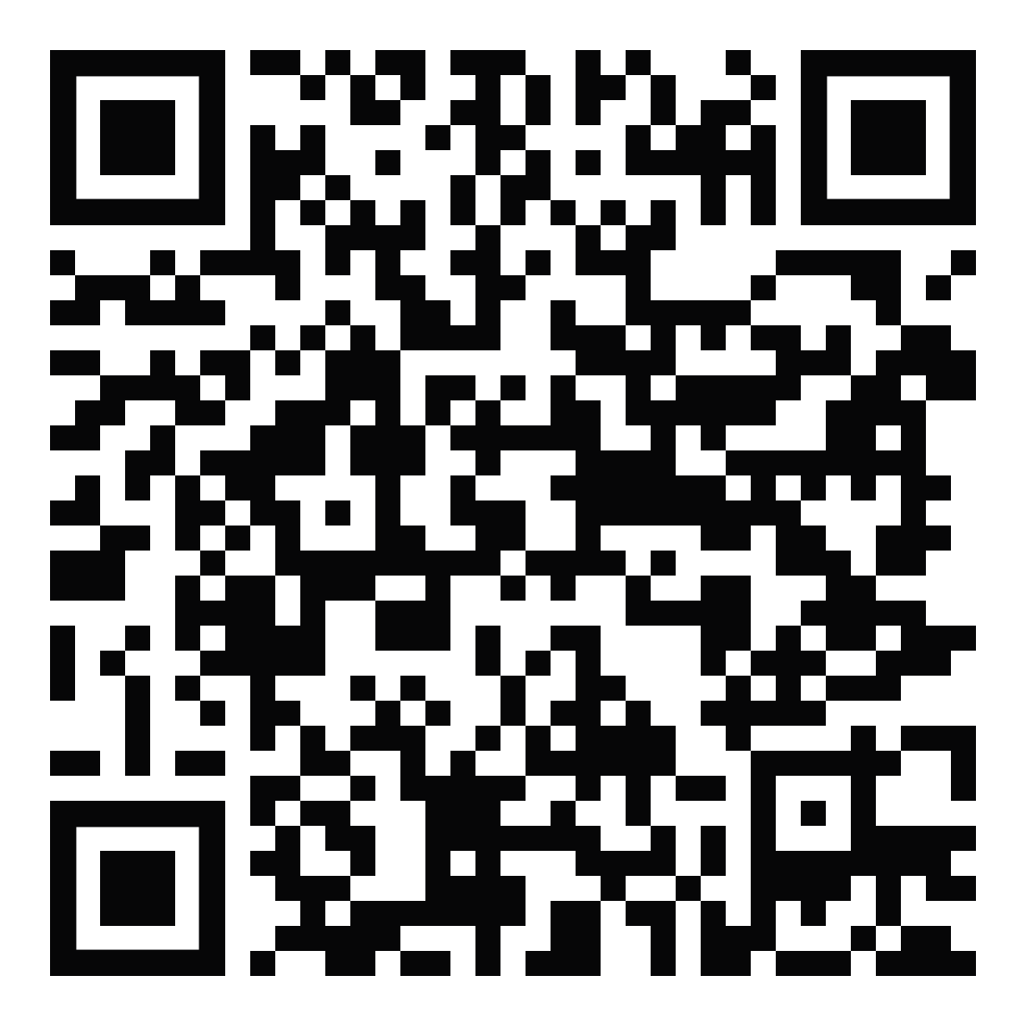

Slide 19
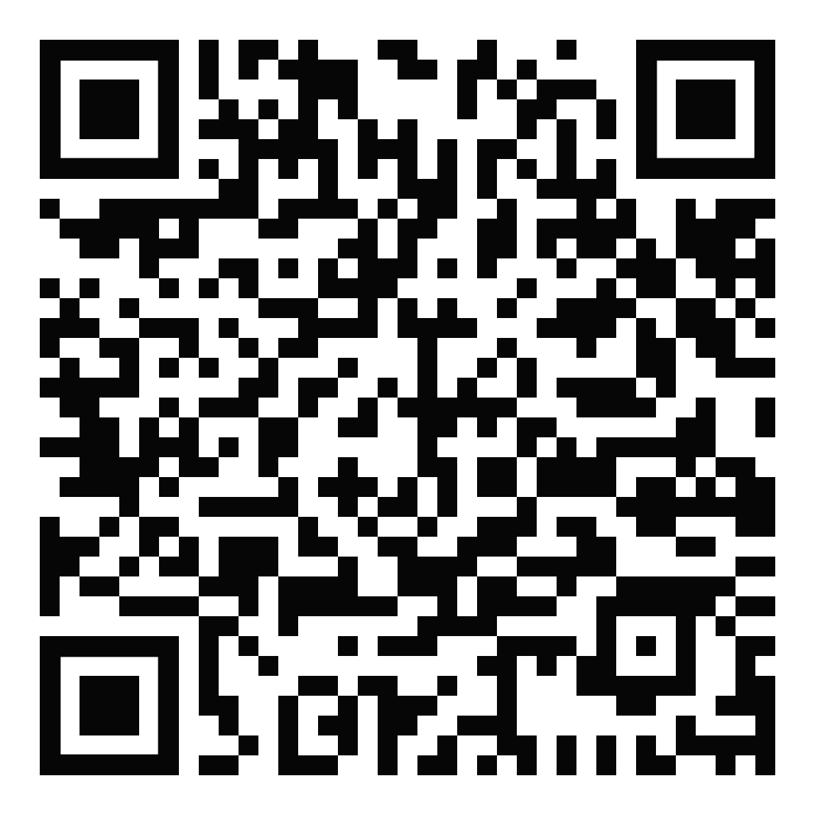
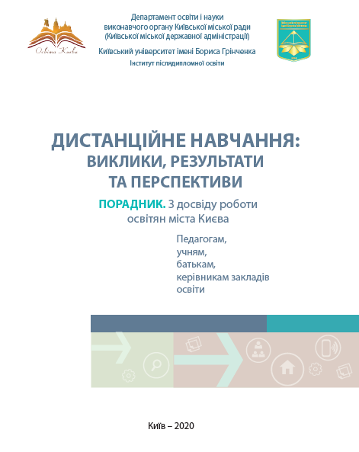

Slide 20
